Slide 1


Маркировка
альтернативной табачной продукции
Андрей Железнов
Руководитель проекта АТП

Slide 2
Альтернативная табачная продукция
Табачная продукция, подлежащая обязательной маркировке с 1 июля 2020
Наименование продукции
Сигары, сигары с обрезанными концами (черуты)
Сигариллы (сигары тонкие)
Биди
Кретек
Табак курительный
Трубочный табак
Табак для кальяна
Табак жевательный
Табак нюхательный
Код ОКПД2
12.00.11.110
12.00.11.120
12.00.11.150
12.00.11.160
12.00.19.110
12.00.19.120
12.00.19.130
12.00.19.140
12.00.19.160
Код ТН ВЭД ЕАЭС
2402 10 000 0
2402 10 000 0
2402 20 900 0
2402 20 100 0
2403 19 100 0
2403 19 100 0
2403 11 000 0
2403 99 100 0
2403 99 100 0

Slide 3


Нормативная база
Федеральный закон № 15-ФЗ
«Об охране здоровья граждан от воздействия окружающего табачного дыма и последствий потребления табака». Изменения в статью 18 в части обеспечения маркировки товаров средствами идентификации.
Постановление Правительства РФ от 28 февраля 2019 г. №224
«Об утверждении Правил маркировки табачной продукции…»
Решение комиссии ЕАЭК от 19 ноября 2019
«О внесении изменений в в пункт 15 Порядка заполнения декларации на товары»
МЕТОДИЧЕСКИЕ РЕКОМЕНДАЦИИ по маркировке отдельных видов табачной продукции, подлежащих обязательной маркировке с 1 июля 2020 г
*Все эти документы есть на сайте честныйзнак.рф

Slide 4
Сроки внедрения обязательной маркировки
с 1 марта 2019 года
с 1 июля 2020 года
с 1 июля 2021 года
Регистрация импортеров
и производителей табачной продукции
Прекращение ввоза на территорию РФ немаркированной продукции
Прекращение производства
на территории РФ немаркированной продукции
Регистрация продажи маркированной продукции конечным потребителям
при помощи ККТ.
Регистрация оборота маркированной продукции между участниками
с использованием УПД
Прекращение оборота немаркированной продукции (в том числе в оптовом звене). Прочие виды табачной продукции
До 1 июля 2021 складские остатки должны быть маркированы

Slide 5
Отличия о маркировки сигарет
Код маркировки можно наносить на этикетку, а не только на саму пачку
Код маркировки потребительской упаковки может быть по формату GS1 и без МРЦ
Предусмотрены процессы маркировки остатков и замены испорченных этикеток

Slide 6



Роли и обязанности
Производители
и импортеры
Розничные
магазины
Оптовые
компании
Обязаны нанести на каждую новую упаковку товара код маркировки
С 07.2020 запрещено продавать или ввозить немаркированный товар
Обязаны отсканировать код маркировки при продаже на кассе
С 07.2020 запрещено продавать без отправки кода маркировки в чек
Обязаны продавать маркированную продукцию в электронном УПД
С 07.2020 запрещено продавать без передачи кода маркировки В ГИС МТ
*Оборот немаркированной продукции разрешен до 07.2021

Slide 7
Те, кто уже работает с сигаретами
У вас, скорее всего, все уже в порядке.
НО, проверьте настройки и поговорите с поставщиками ПО.

Slide 8
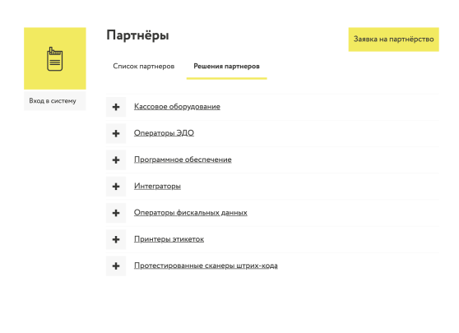
Как начать работать с системой маркировки?
Есть два варианта:
Разобраться самостоятельно
Приобрести готовое решение

Slide 9



Как работает решение для розницы?
Что должен делать?
Включать в чек коды маркировки
Сканировать код маркировки при продаже
Принять товар по электронной УПД
Что для этого нужно?
2Д сканер
Обновление ПО кассы
Подключение к ЮЗ ЭДО
*Всем нужна УКЭП и регистрация в ГИС МТ, но я не буду об этом говорить каждый раз.

Slide 10
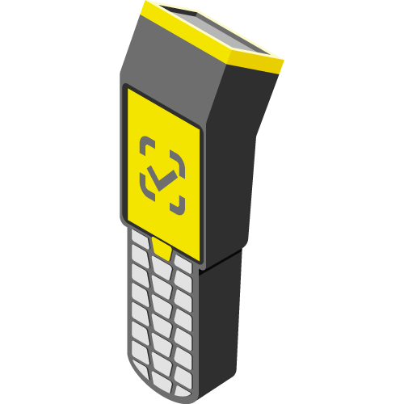

Как работает делать решение для опта?
Что должен делать?
Получать и формировать электронные УПД
Считывать коды маркировки при приемке и формировании отгрузки.
Что для этого нужно?
Подключение
к ЮЗ ЭДО
Сканеры, ТСД
Доработка учетного
или складского ПО

Slide 11
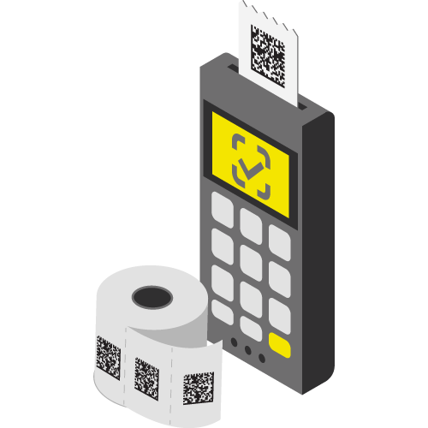


Как работает решение для производителя?
Что должен делать?
Получать у ЦРПТ коды маркировки
Наносить коды на продукцию
Формировать электронный УПД с кодами маркировки
Сканировать товар при формировании отгрузки
Что для этого нужно?
Веб-интерфейс ГИС МТ
или отдельное решение
для заказа кодов
Принтеры: ручные
или встроенные в линию
Подключение к ЮЗ ЭДО,
Сканеры, ТСД
Доработка учетного
или складского ПО

Slide 12

СПАСИБО
ЗА ВНИМАНИЕ!
Андрей Железнов
Руководитель проекта АТП
a.zheleznov@crpt.ru

